Slide 1
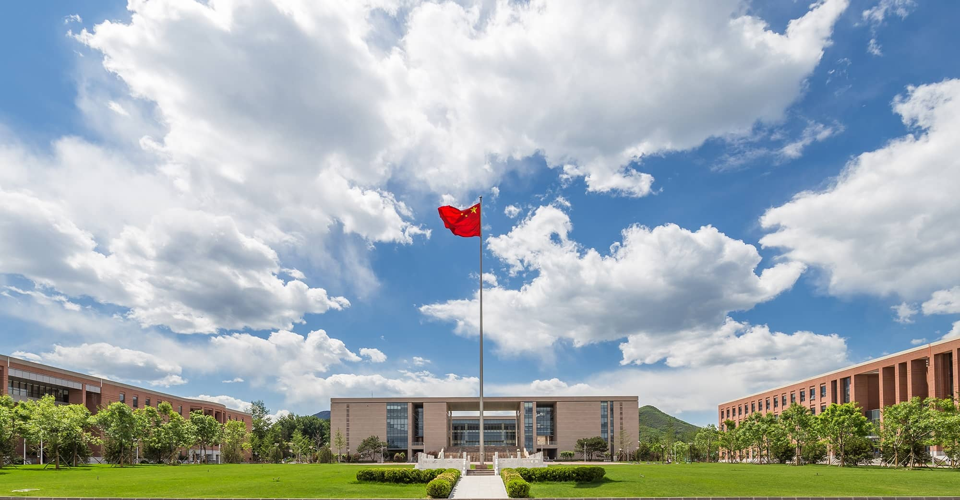

Faster-RCNN
Notes:
照片为学生拍摄的礼堂

Slide 2
论文信息
Shaoqing Ren, Kaiming He, Ross B. Girshick, Jian Sun. Faster R-CNN: Towards Real-Time Object Detection with Region Proposal Networks. IEEE Trans. Pattern Anal. Mach. Intell. 39(6): 1137-1149 (2017)

Slide 3
背景与改进
文章《Faster R-CNN: Towards Real-Time Object Detection with Region Proposal Networks》是为了改进Fast R-CNN而提出来的。因为在Fast R-CNN文章中的测试时间是不包括search selective时间的，而在测试时很大的一部分时间要耗费在候选区域的提取上。(对于Fast R-CNN的详细知识，请查看Fast R-CNN文章详细解读。)Faster R-CNN正是为解决这个问题而提出来的。

Slide 4
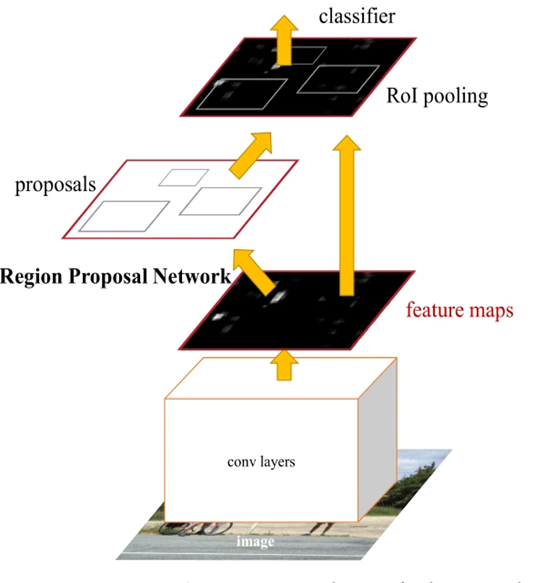
框架

Slide 5
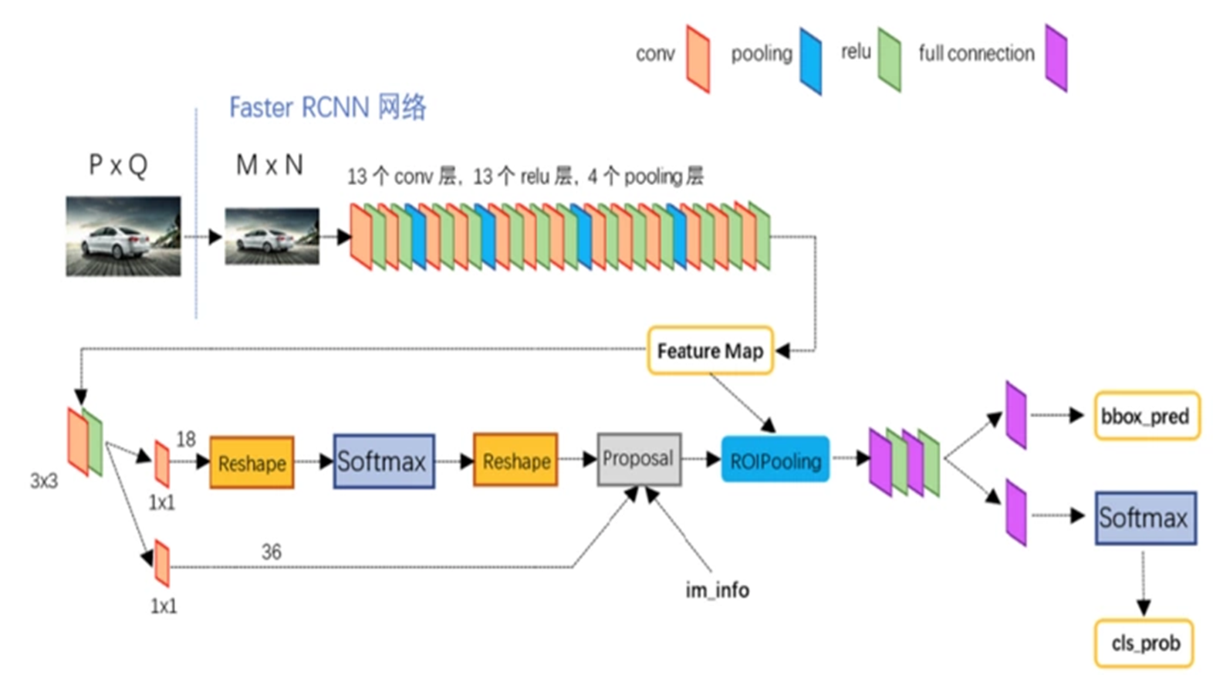
框架

Slide 6
组成部分
1）卷积层(conv layers)，用于提取图片的特征，输入为整张图片，输出为提取出的特征称为feature maps
2）RPN网络(Region Proposal Network)，用于推荐候选区域，这个网络是用来代替之前的search selective的。输入为图片(因为这里RPN网络和Fast R-CNN共用同一个CNN，所以这里输入也可以认为是featrue maps)，输出为多个候选区域，这里的细节会在后面详细介绍。
3）RoI pooling，和Fast R-CNN一样，将不同大小的输入转换为固定长度的输出，输入输出和Faste R-CNN中RoI pooling一样。
4）分类和回归，这一层的输出是最终目的，输出候选区域所属的类，和候选区域在图像中的精确位置。

Slide 7
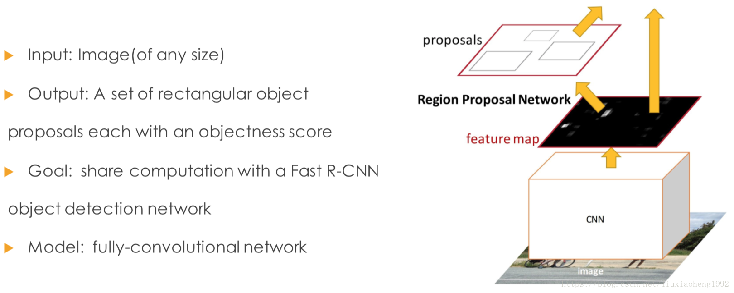
RPN
Faster R-CNN与Fast R-CNN最大的区别就是提出了一个叫RPN(Region Proposal Networks)的网络，专门用来推荐候选区域的，RPN可以理解为一种全卷积网络，该网络可以进行end-to-end的训练，最终目的是为了推荐候选区域，如下图所示。

Slide 8
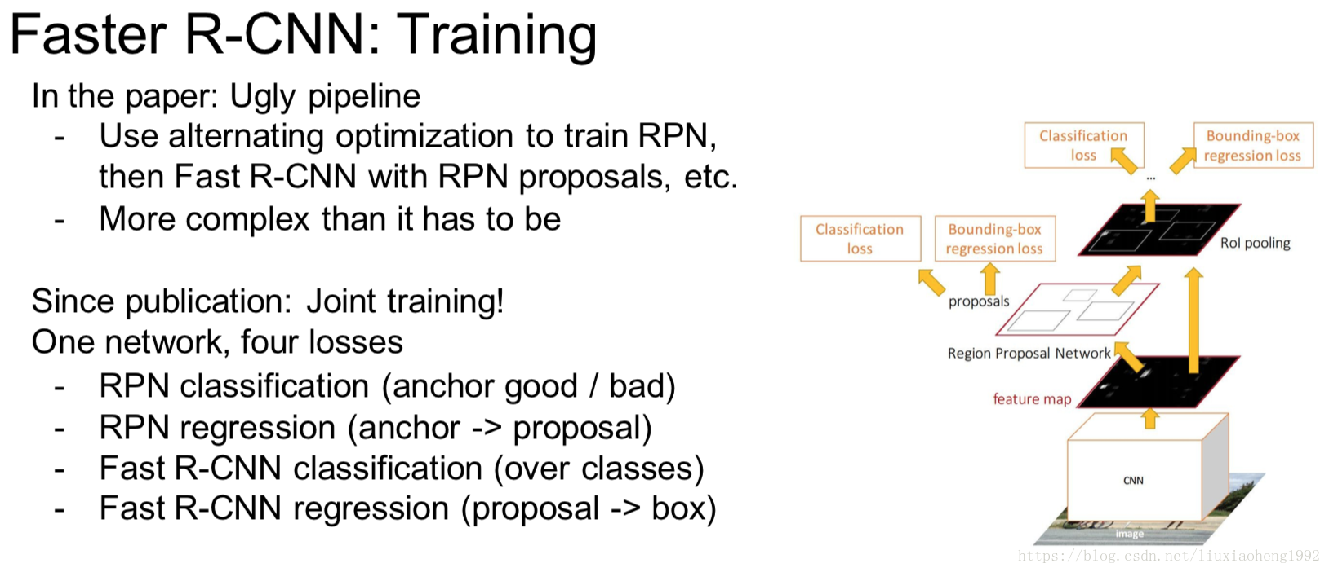
权值共享
RPN最终目的是得到候选区域，但在目标检测的最终目的是为了得到最终的物体的位置和相应的概率，这部分功能由Fast R-CNN做的。因为RPN和Fast R-CNN都会要求利用CNN网络提取特征，所以文章的做法是使RPN和Fast R-CNN共享同一个CNN部分。 Faster R-CNN的训练方法主要分为两个，目的都是使得RPN和Fast R-CNN共享CNN部分，如下图所示

Slide 9
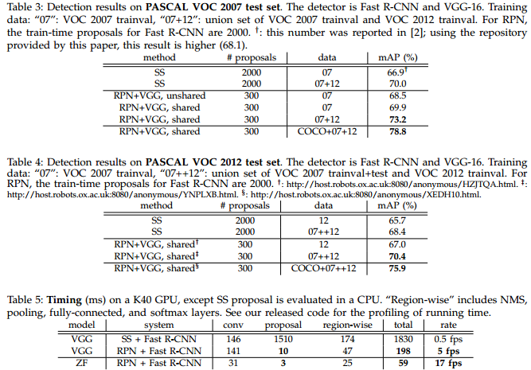
效果

Slide 10
